Slide 1
স্বাগতম

Slide 2
নামঃ গোলাম কিবরিয়া
পদবীঃ প্রভাষক
বিষয়ঃ রসায়ন
করিমজান মহিলা কামিল – এম,এ মাদ্রাসা
চরফ্যাশন, ভোলা
ইমেইলঃ kibria80@gmail.com

Slide 3
ভিডিওটি দেখি

Slide 4
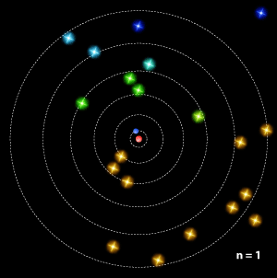
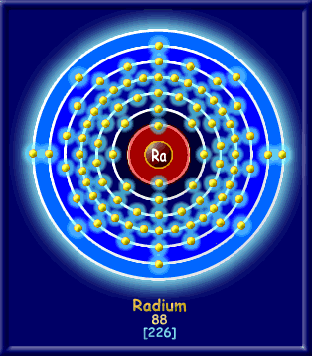
পাঠঃ ৩.১০ শক্তিস্তরে ইলেকট্রন বিন্যাস
Notes:
।

Slide 5
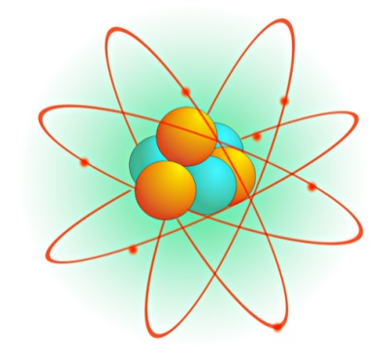
শিখনফল
এই পাঠ শেষে শিক্ষার্থীরা...
ক) শক্তিস্তর বা অরবিটাল সম্পর্কে বর্ণনা করতে পারবে
খ) প্রধান ও উপশক্তিস্তরসমূহ সূচিত হওয়ার প্রক্রিয়া বর্ণনা করতে পারবে
গ) কক্ষপথ এবং কক্ষপথের বিভিন্ন উপস্তরে পুরমাণুর ইলেকট্রনসমূহকে বিন্যাস করতে পারবে।

Slide 6
পমাণুর ইলেকট্রনসুমূহ তাদের নিজ নিজ শক্তি অনুযায়ী বিভিন্ন
শক্তিস্তরে অবস্থান করে।
এটি নিউক্লিয়াসের সবচেয়ে কাছের শক্তিস্তর অর্থাৎ N= 1 অর্থাৎ K শেল।
2য় শক্তিস্তর অর্থাৎ N=2 বা L শেল।
৩য় শক্তিস্তর অর্থাৎ N=৩ বা M শেল।

Slide 7
প্রতিটি প্রধান শক্তিস্তরের সর্বোচ্চ ইলেকট্রন ধারণক্ষমতা 2n² যেখানে
n = 1,2 , 3……… ইত্যাদি। 2n² সূত্রানুসারে-
K শেলের ইলেকট্রন ধারণক্ষমতা 2$×$1² = 2 টি
L শেলের ইলেকট্রন ধারণক্ষমতা 2$×$2² = 8 টি
M শেলের ইলেকট্রন ধারণক্ষমতা 2$×$3² = 18টি
N শেলের ইলেকট্রন ধারণক্ষমতা 2$×$4² = 32 টি
ইলেকট্রন বিন্যাসের সময় নিম্ন শক্তিস্তর ইলেকট্রন দ্বারা পূর্ণ হলে পরবর্তী শক্তিস্তরে ইলেকট্রন প্রবেশ করে। হাইড্রোজেন থেকে আর্গন থেকে এই নিয়ম মেনে চলে।

Slide 8
একক কাজ
1 থেকে 18 পারমাণবিক সংখ্যা বিশিষ্ট মৌলসমূহের চিত্রসহ ইলেকট্রন বিন্যাস কর।

Slide 9
19 অথবা তার অধিক পারমাণবিক সংখ্যা বিশিষ্ট মৌলের পরমাণুর ইলেকট্রন বিন্যাসের সময় তৃতীয় শক্তিস্তর পূর্ণ না হয়ে চতুর্থ শক্তিস্তরে ইলেকট্রন প্রবেশ করে।
প্রতিটি শক্তিস্তরে আবার কতগুলো উপস্তর থাকে। উপস্তরে
ইলেকট্রন বিন্যাসের মাধ্যমে এর ব্যাখ্যা দেওয়া যায়।
অরবিটাল/উপশক্তিস্তর

Slide 10
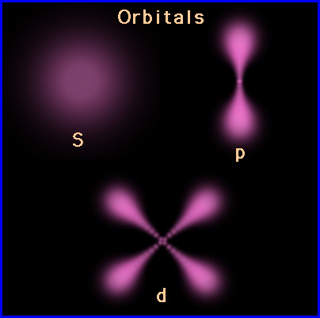
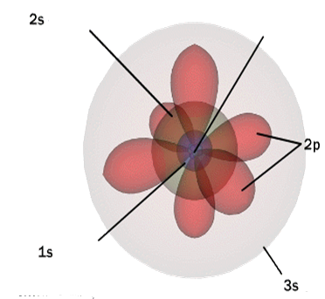
নিউক্লিয়াস
অরবিটাল
অরবিটাল
অরবিটাল
অরবিটাল
প্রতিটি প্রধান শক্তিস্তর এক বা একাধিক উপশক্তিস্তর নিয়ে গঠিত। এই উপস্তরগুলোকে
S, p, d, f ইত্যাদি নামে আখ্যায়িত করা হয়।

Slide 11
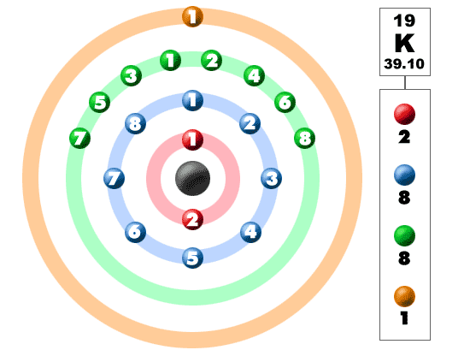
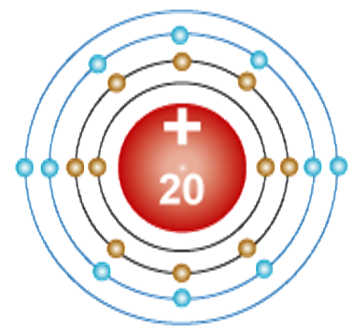
পটাসিয়ামের (K) পারমাণবিক সংখ্যা 19 ও ক্যালসিয়ামের(Ca) পারমাণবিক সংখ্যা 20 । এদের ইলেকট্রন বিন্যাস নিম্নরূপ-
পারমাণবিক সংখ্যা | মৌল | অরবিট বা প্রধান শক্তিস্তর |  |  |  | বিন্যাসের চিত্র
 |  | K | L | M | N
19 | K | 2 | 8 | 8 | 1
20 | Ca | 2 | 8 | 8 | 2
ছক- পরমাণুর শক্তিস্তরে ইলেকট্রন বিন্যাস
Notes:
।

Slide 12
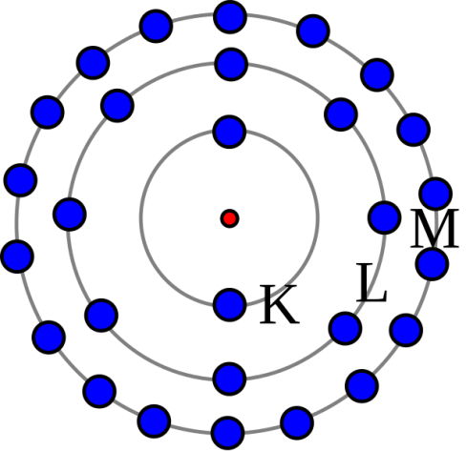
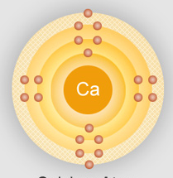
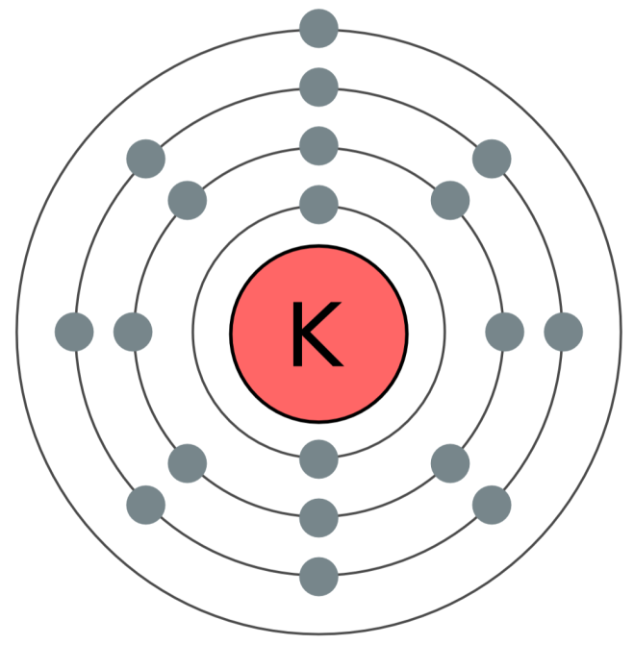
দলগত কাজ
সময়ঃ ৫ মিনিট
2n² সূত্রানুযায়ী পটাসিয়ামের M শেলে 9 টি এবং ক্যালসিয়ামের 10 টি ইলেকট্রন থাকার কথা থাকলেও তা নেই কেন?

Slide 13
K বা ১ম শেলের উপস্তর সংখ্যা1টি যাকে 1s বলা হয় । 1দ্বারা কক্ষপথের
প্রধান শক্তিস্তরকে বুঝায়।
L বা ২য় শেলের উপস্তর সংখ্যা 2টি: 2s, 2p
M বা 3য় শেলের উপস্তর সংখ্যা 3টি: 3s, 3p,3d
N বা ৪র্থ শেলের উপস্তর সংখ্যা 4টি: 4s, 4p,4d,4f
অরবিটাল সমূহের শক্তিক্রম নিম্নরূপ
1s$<$ 2s $<$ 2p $<$3s $<$ 3p $<$4s $<$3d $<$4p $<$5s $<$4d $<$5p
$<$6d $<$4f $<$5d $<$6p $<$7s $<$ 5f $<$6d $<$7p $<$8s

Slide 14
শ
ক্তি
বৃ
দ্ধি
1s
2s
2p
3s
3p
3d
4s
4p
4d
4f
5s
5p
5d
4d
6s
6p
6d
7s
7p
অরবিটালসমূহের শক্তিক্রম মনে রাখার ছক

Slide 15
দলগত কাজ
সময়ঃ ৫ মিনিট
প্রধান শক্তিস্তরে সর্বোচ্চ ইলেকট্রন ধারনের সূত্রটি উল্লেখ কর। এই সুত্র অনুযায়ী M শক্তিস্তরে সর্বোচ্চ কতটি ইলেকট্রন থাকতে পারে?

Slide 16
মূল্যায়ন
প্রধান শক্তিগুলো কী কী?
ইলেকট্রন কখন পরবর্তী শক্তিস্তরে প্রবেশ করে ?
ইলেকট্রনসমূহের সাধারন ধর্ম কী?
কখন ইলেকট্রন বিন্যাস অধিকতর সুস্থিতি অর্জন করে ?
N বা ৪র্থ শেলের উপস্তর কয়টি ও কী কী?

Slide 17
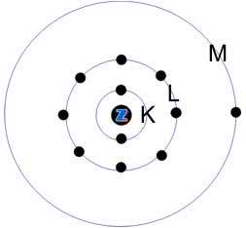
বাড়ির কাজ
“একটি মৌলের ইলেকট্রন বিন্যাস সাধারন নিয়মে করা যায় না”- তোমার মতামত দাও।

Slide 18
ধন্যবাদ
Notes:
।

